Slide 1
Отговорност и автоматизация в социотехническите системи в уравлението на въздушното движение
Giuseppe Contissa

Slide 2
Отговорност и автоматизация
Как да разпределим отговорностите между различните участници в сложни социално-технически организации?
По-специално, каква е ролята на хората, взаимодействащи със силно автоматизирани системи?
Кой е отговорен за авариите и инцидентите в силно автоматизираните системи?

Slide 3
“Отговорност”
Като капитан на кораба, X е отговорен за безопасността на своите пътници и екипаж. Но при неговото последното пътуване той се напива всяка вечер и поняся отговорността за загубата на кораба с всички на борда. Говорисе се, че е луд, но лекарите смятат, че той е отговорен за действията си. По време на цялото пътуване той се държи доста безотговорно и различни инциденти в кариерата му показат, че той не е отговорен човек. Той винаги е твърдял, че изключителните зимни бури са отговорни за загубата на кораба, но в съдебното производство, заведено срещу него, той е признат за наказателно отговорен за небрежното си поведение, а в отделно гражданско производство той е държан юридически отговорен за загубата на живот и имущество. Той все още е жив и е морално отговорен за смъртта на много жени и деца.
(Hart,H.L.A.,Punishment and Responsibility: Essays in the Philosophy of Law, 1970)
3

Slide 4
Отговорност (правна отговорност)
Задържане
Наказателна отговорност
Глоба
Обезщетение за вреди
Правна отговорност
Персонална отговорност
Отговорност за вина (небрежност, умишленост)+ много „специални случаи“ на отговорност
Наказателни обезщетения
Административна отговорност
Глоба (на физ. лице)

Slide 5
Социално-технически системи: основна структура
Институции (правила, задачи, процедури)
Технологии (хардуер, софтуер)
Хора (мениджъри, изпълнители, потребители)

Slide 6
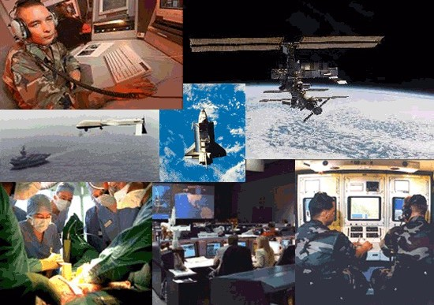
Социално-технически системи: примери

Slide 7
Бъдещето на ATM (Air traffic management )
Във времевия хоризонт на SESAR, тоест през следващите 30 години, ще бъде разработено ново поколение системи за управление на въздушното движение.
Такива системи ще бъдат силно автоматизирани. Те ще взимат решения и ще участват в действия с известно ниво на човешки надзор или дори без такъв надзор.

Slide 8
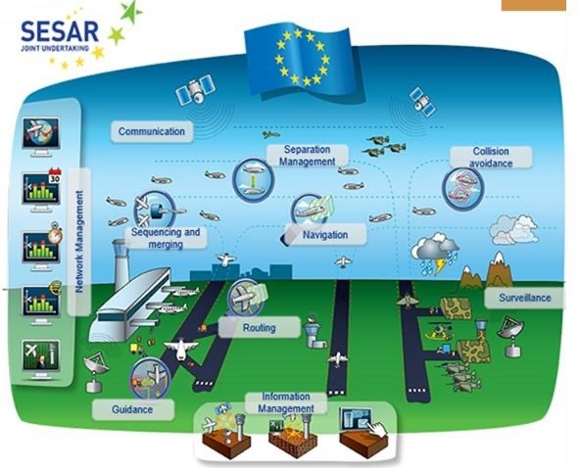
Автоматизацията и бъдещето на ATM
Ново поколение ATM системи за увеличаване на капацитета, безопасността, ефективността и устойчивостта на въздушния транспорт
Високо ниво на автоматизация
₁₀10

Slide 9
Автоматизирана подкрепа
Текущо състояние
Бъдещо състояние
Разбиране на проблема
Определяне на подходящата стратегия
Инструменти за вземане на решения
Автоматизацията все повече поддържа вземането на решения и решаването на поставените задачи
ПРЯК КОНТРОЛ
МОНИТОРИНГ И НАДЗОР
Лидерите на първа линия ще зависят повече от данни и информация, които някой друг /нещо друго е избрал/о или одобрил/о преди това като надеждни
enter your presentation title

Slide 10
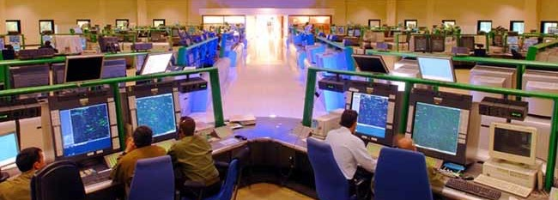
Последици от автоматизацията
Делегиране на задачи от операторите към технологиите
Хората като контрольори и надзорници
Хибридна агенции (симбиоза/коагенции/съвместни когнитивни системи)
Машинен интелект и автономия (= независимост + когнитивни умения)
Предизвикателството на сложността (технологична сложност, проблем с общата отговорност и общата липса на отговорност)

Slide 11
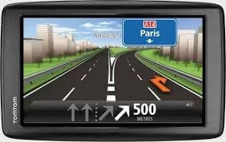
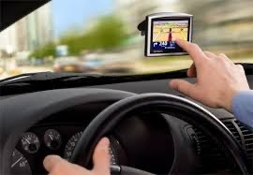
Автоматизация:
Непълна или никаква
Не просто заместване на човешки оператор
Подкрепа на човешките способности при изпълнение на задачи
Обикновено се изисква известна степен на сътрудничество
13

Slide 12
Автоматизация:
Не всички са еднакви
Различните задачи включват различни психомоторни и когнитивни функции, което от своя страна налага приемането на различни автоматични решения.
14

Slide 13
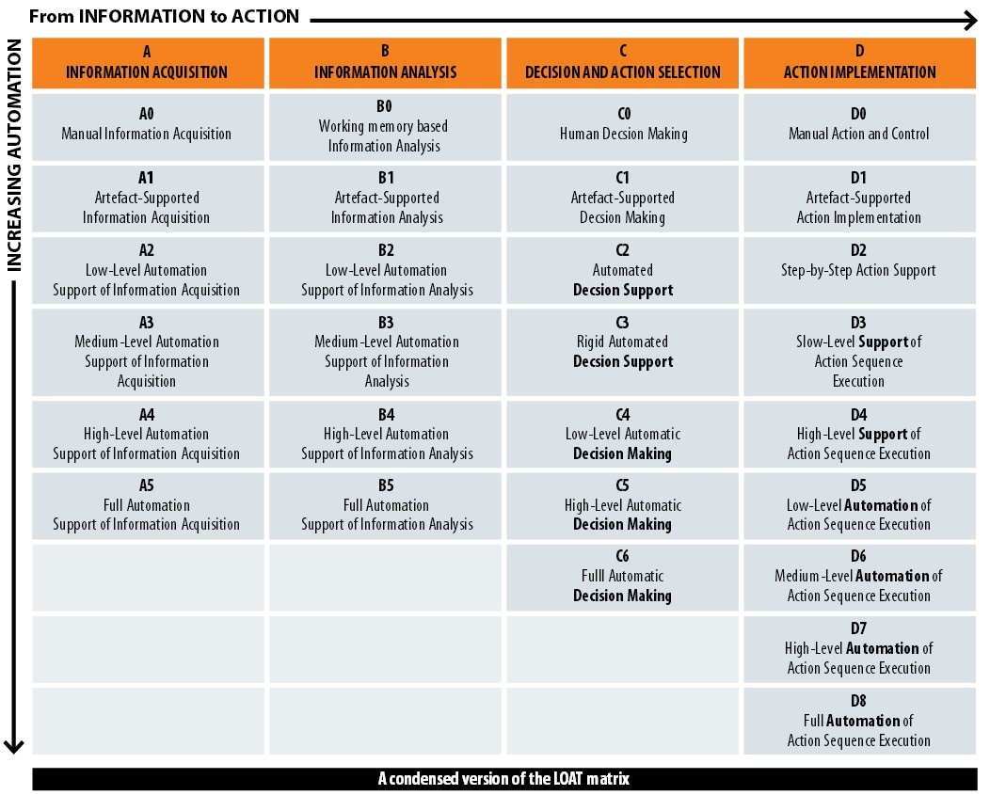
Нивото на таксономия на автоматизация (SESAR 1)
15

Slide 14
Използване на видеокамери в контролната кула
А СЪБИРАНЕ НА ИНФОРМАЦИЯ
A0 Ръчно събиране на информация
A1 Придобиване на информация, поддържано от механично устройство
A2 Ниско ниво на автоматизация на събирането на информация
A3 Средно ниво на автоматизирана на събирането на информация
A4 Високо ниво на автоматизирана на събирането на информация
A5 Напълно автоматизирано събиране на информация
А2 - Системата подпомага човека при получаване на информация за процеса, който той/тя следва. Филтрирането и/или подчертаването на най- подходящата информация зависи от човека.

Slide 15
Активиране на вектори на скорост от контрольори
B0 Информационен анализ, базиран на работната памет
B1 Анализ на информация,
поддържан от механично устройство
B2 Ниско ниво на автоматизация на анализа на информацията
B3 Средно ниво на автоматизация на анализа на информацията
B4 Високо ниво на автоматизация на анализа на информацията
B5 Пълна автоматизация на анализа на информацията
B ИНФОРМАЦИОНЕН АНАЛИЗ
Въз основа на заявка на потребителя, системата помага на човека
при сравняване, комбиниране и анализиране на различни информационни
елементи относно състоянието на процеса, който се следва.

Slide 16
AMAN последователност от кацащи самолети
C ИЗБОР НА РЕШЕНИЕ И ДЕЙСТВИЕ
C0 Човешко вземане на решения
С1 Вземане на решения, подкрепено от механично устройсто
С2 Автоматизирана подкрепа при вземане на решения
С3 Бърза автоматизирана подкрепа при вземане на решения
С4 Ниско ниво на автоматично вземане на решения
С5 Високо ниво на автоматично вземане на решения
C6 Напълно автоматично вземане на решения
Системата предлага една или повече алтернативи за решение на човека, оставяйки свободата на човека да генерира алтернативни варианти. Човекът може да избере една от алтернативите, предложени от системата, или своя собствена.

Slide 17
АВТОПИЛОТ
D ИЗПЪЛНЕНИЕ НА ДЕЙСТВИЯТА
D0 Ръчно действие и контрол
D1 Внедряване на действие, поддържано от артефакт
D2 Поддръжка стъпка по стъпка
D3 Поддръжка на ниско ниво на изпълнение на последователност от действия.
D4 Поддръжка на високо ниво на изпълнение на последователност от действия.
D5 Ниско ниво на автоматизация на изпълнение на последователност от действия
D6 Автомат на средно ниво. От действие Seq. Изпълнение.
D7 Високо ниво на автоматизация на действие Seq. Изпълнение.
D8 Пълна автоматизация на Action Sequence Exec
Системата извършва автоматично поредица от действия след активиране от човека. Човекът може да наблюдава цялата последователност и да я прекъсва по време на нейното изпълнение

Slide 18
НЯКОИ ВЪПРОСИ
Как автоматизацията трансформира ролите и задачите на операторите? Какво влияние върху техните отговорности?
Кой е отговорен за поведението на системи, които хората не могат напълно да наблюдават и контролират?
Кой е отговорен за информацията, предоставена от автоматизирани системи, която човек не може да провери?

Slide 19
Ниво на автоматизация и рискът от отговорност
Увеличаването на нивото на автоматизация пропорционално ще увеличи риска от отговорност за доставчика на технологии и ще намали рисковете от отговорност за хората оператори.
12
10
8
Ниво на риска от отговорност
6
Въпреки това, използването на технологии със средни нива на автоматизация може да доведе до висок риск от отговорност както за доставчика на технологии, така и за хората оператори.
4
2
0
Ниво на автоматизация
enter your presentation title

Slide 20
Фрагментиране на задачите и отговорността
Фрагментирането на задачите може да доведе до несигурност и сложност на процедурите
Човек оператор
Доставчик на технологии
трудно може да се прецени как и кой трябва да изпълнява всяка задача
висок риск от отговорност в случаи на небрежност
труден за проектиране HMI за адекватно подпомагане на вземането на решения и/или за предоставяне на изчерпателна информация
висок риск от отговорност за продукта, причинен от грешки в дизайна и информацията.
22

Slide 21
Високо автоматизирани системи/AI системи: промяна на отговорността
Отговорността за наранявания/щети, причинени от технологична повреда, постепенно се прехвърля към организацията(ите), разработваща/използваща/поддържаща технологията.
Причини за това прехвърляне:
Отговорност за продукта (отговорност без вина, причинена от дефекти, например - грешки при конструирането или дефекти/проблеми, за които клиента е предупреден в ръководството за употреба).
Организационна/безвиновна отговорност: поява на рискове и невъзможност за предотвратяването им (кактои и поява на рискове водещи до поделяне на загубите) .
Отговорност предизвикана от грешка на служител.
В бъдеще: отговорност за невъзможност за внедряване/приложение на AI технологии и системи?
Оценката на отговорността трябва да се извърши възможно най-бързо в жизнения цикъл на технологията.
Разпределение на отговорността, свързано с нивото на автоматизация на технологията, по-специално с когнитивните функции на автоматизираната/AI технологията и взаимодействието Човек – Машина.
Оценка на отговорността във връзка с ролята на автоматизацията при аварии и инциденти.

Slide 22
Високо автоматизирани системи/AI системи: промяна на отговорността – част 2
Индивидуалната отговорност (наказателна/ гражданска, отговорност за вина) ще продължи
само когато човекът е действал с намерение да причини вреда или с безразсъдство... или..
винаги, човекът да е „морална буферна зона на смачкване“ (както буферната защитна зона на автомобилите, която се смачкава и поема цялата енергия на удара) (Elish 2018)?
Какво ще кажете за решенията, взети от хората при взаимодействие с автоматизирани/AI системи?

Slide 23
Други важни въпроси относно отговорността
–Отговорността и стандарти/сертификация
Отговорностен щит за производителя?
„Легитимни“ очаквания за потребителя/оператора?
Отговорност на сертификаторите / създателите на стандарти?
–Rights of recourse. Кой ще плати в крайна сметка? (Rights of recourse е, когато едната страна принуждава другата страна да приеме нейните правни задължения и отговорности в договор или нещо подобно.)
В сложни системи законът може да определи отговорността към един участник (например в ATM, въздушния превозвач), но същевременно искането на компенсация може да бъде отправено срещу този, който е имал контрол върху неизправната част на системата.
–Ролята на застраховането
Задължителна застраховка за производители/производители?
Специфични проблеми на силно автоматизирани/AI системи (кибер риск, умишлено неправомерно поведение)
–В международен аспект: “forum shopping” (означава търсене на юрисдикция, където да се предяви правен иск или да се защити, с цел постигане на по-изгодни условия)
enter your presentation title

Slide 24
Отворен въпрос: Орган за вземане на решения?
Правомощия за ефективно вземане на решения в социотехническите системи
–Joint cognitive systems? (общи когнитивни системи)
–Моделът, описан (или предписан) от закони, разпоредби, процедури:
Правото да не бъдете обект на (напълно) автоматизирано индивидуално вземане на решения (чл. 22 от GDPR): „[надзорът върху решението] трябва да се извършва от някой, който има правомощия и компетентност да промени решението“ (чл. 29WP)
– Авиация: Приложение 2 на ICAO , разд. 2.3.1 Отговорност на командира (крайна власт, крайна отговорност)
Виенска конвенция за движение по пътищата, чл. 1(v) „Водач“ означава всяко лице, което управлява моторно превозно средство или друго превозно средство (с изключение на измененията за ADS)
Член 14 ново предложение за AI ACT, човешки надзор за високорискови системи с AI

Slide 25
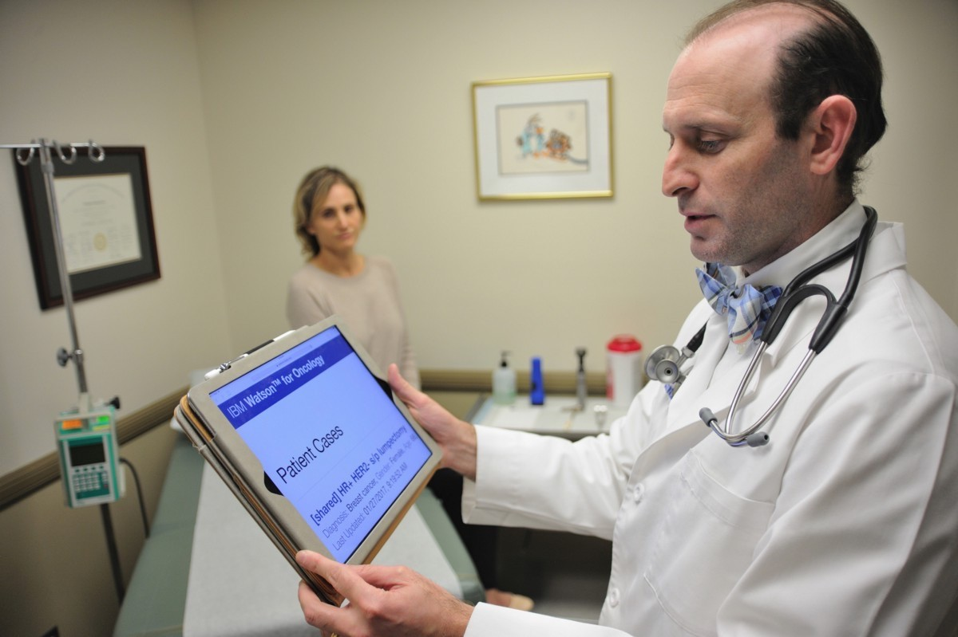
ЕФЕКТИВЕН ОРГАН ЗА ВЗЕМАНЕ НА РЕШЕНИЯ
Какво ще кажете за решенията, които да се вземат съвместно с AI, в условията на ограничени ресурси – време, информация, обяснения? напр.:
Медицинска диагностика, подпомогната от AI (Lagioia, Contissa 2020)
Граничен контрол на Frontex: „12 секунди за решение“
Машинният интелект е фундаментално чужд и често цялата цел на една AI система е да се научи да прави или вижда нещата по начини, по които хората не могат[..]
В крайна сметка липсата на принципна основа, която да противоречи на прогнозите на AI, предполага, че разумността на дадено действие в отделни случаи трябва да бъде обвързана с решението за използване на AI в общ интерес. (Selbst 2019)
Благодарение на доказателствата в тяхна полза (предвидени по дефиниция), е по-подходящо да мислим за експертни роботи като над средните по отношение на способността им да вземат решения, които ще доведат до желаните резултати […]
Този факт предполага, че предоставянето на общи правомощия за вземане на решения на човешки експерти ще бъде проблематично, след като експертните роботи сe справят отлично с поставените задачи.
(Millar, Kerr 2018)

Slide 26
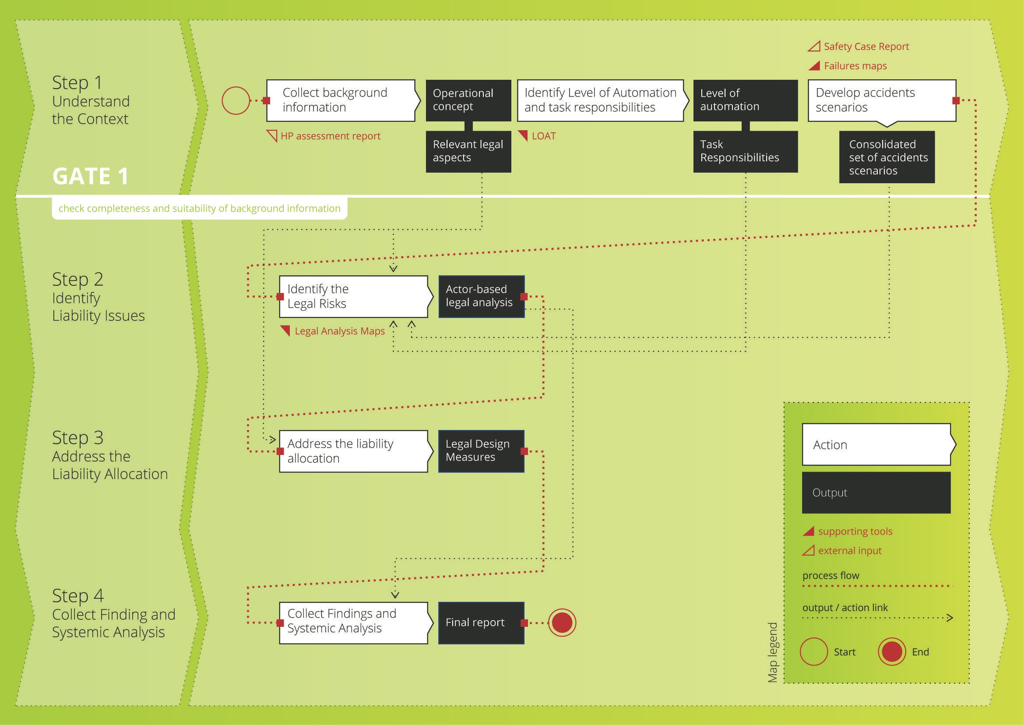
Правен казус

Slide 27
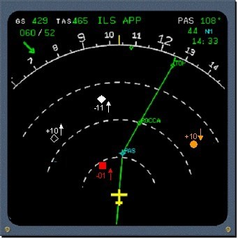
ACAS/TCAS II (TRAFFIC COLLISION AVOIDANCE SYSTEM)
http://www.skybrary.aero/index.php/TCAS
"Climb" RA
TCAS
TCAS
“Descend" RA
Визуални и аудио съвети
2 типа съветващи: TA (Traffic Advisory) and RA (Resolution Advisory)
RA се изпълнява от екипажа; Системата решава най-добрия вариант и информира човека
По време на действията на пилота системата осигурява насоки чрез непрекъсната визуална и звукова обратна връзка
30

Slide 28
ACAS X и ADS-B
ACAS X ще замени сегашното поколение системи ACAS/TCAS II
Той ще използва нови източници на данни за наблюдение, включително ADS-B (Автоматично зависимо наблюдателно излъчване)
ADS-B позволява промяната от радарни към сателитни системи за локализиране на самолети.

Slide 29
ФОКУС НА КАЗУСА: ACAS X И НЕВАЛИДИРАНИ ADS-B ПОЗИЦИИ
Третирането на невалидирани ADS-B позиции от ACAS X се очертава като един от противоречивите проблеми при проектирането по отношение на отговорността.
„Невалидирани“ се отнася до позиции, които се основават единствено на данни от ADS-B, които не са валидирани чрез други източници на данни за наблюдение.
4 варианта за дизайн са обсъждани от EUROCAE, както е на диаграмата.
Показвайте невалидирани ADS-B позиции които са визуално различни, без съвети
Няма показване на невалидирани ADS-B позиции
Показвайте невалидирани ADS-B позиции, които са визуално различни, плюс съвети за трафика
Стандартен дисплей и съвети (TA/RA)
enter your presentation title

Slide 30
33

Slide 31
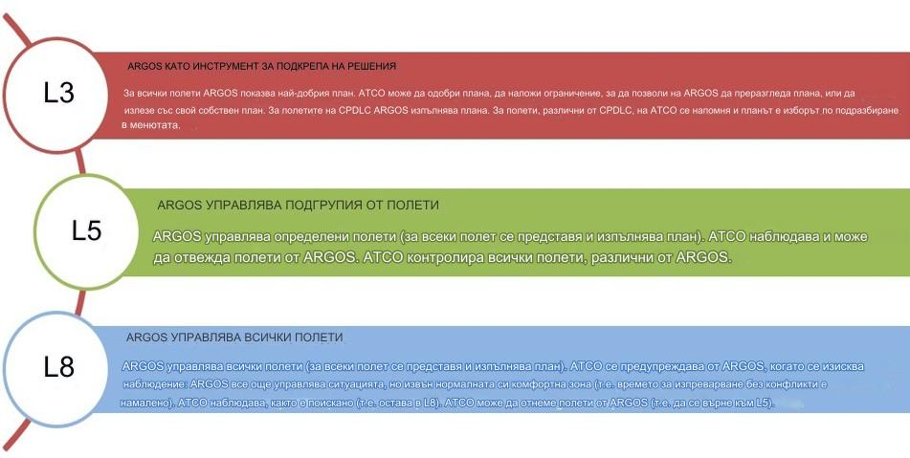
Режими на работа на ARGOS

Slide 32
Поддържащ полет и кацане на самолета, управлявани от един пилот, в случай на частична или пълна неработоспособност на пилота.
Три варианта за изпълнение:
ATCO Focused: повечето от задачите на пилота се възлагат на ръководителя на полети
GSO Focused: повечето от задачите на пилота се възлагат на оператора на наземната станция
Automation Focused: повечето от задачите на пилота са възложени на автоматизацията на пилотската кабина
Intermediate Review Meeting | 15.09.2021 |

Slide 33
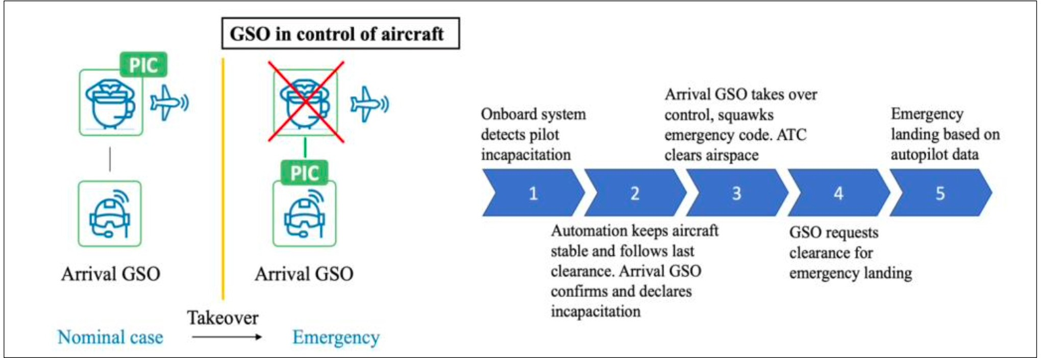
Safeland
Избрано решение: GSO + Автоматизация

